Slide 1


Результаты апробации Единого государственного экзамена по математике профильного уровня
14 марта 2018 года
Сколько бы ты не жил, всю жизнь следует учиться.
Мохтаров Р.Р.- методист по информационным и коммуникационным технологиям
МКУ «Отдел образования Алексеевского муниципального района РТ»

Slide 2
Единый государственный экзамен по математике профильного уровня
8
Общеобразовательных организаций участвовали в апробации ЕГЭ
48
Участников ЕГЭ из 49
54,4
Средний балл по району
4
Участник с индивидуальным результатом 80 и более баллов
МКУ «Отдел образования Алексеевского муниципального района РТ»
Notes:
На основании приказа Министерства образования и науки Республики Татарстан от 26.02.2018 № под-371/18 «О проведении апробаций технологий печати полного комплекта экзаменационных материалов в аудиториях пунктов проведения экзамена и перевода бланков ответов участников в электронный вид (сканирования экзаменационных материалов) в штабе ППЭ», письма ГБУ «РЦМКО» от 27.02.2018 № ИСХ-56/18, приказа МКУ № 99 от 05.03.2018

Slide 3
Количество участников ЕГЭ по математике
(в разрезе школ)
МКУ «Отдел образования Алексеевского муниципального района РТ»
Отдел образования Алексеевского муниципального района

Slide 4
Средний балл ЕГЭ по математике в 2018 году
МКУ «Отдел образования Алексеевского муниципального района РТ»

Slide 5
Средний балл ЕГЭ по математике (П)
(динамика за 3 года)
2015-2016 учебный год
46,53 балла
+1,64
2016-2017 учебный год
48,17 баллов
+6,23
Апробация ЕГЭ
54,4 баллов
МКУ «Отдел образования Алексеевского муниципального района РТ»

Slide 6
Результаты апробации ЕГЭ по математике (П)
Показатели | АСОШ №1 | АСОШ №2 | АСОШ №3 | Билярск | Куркуль | Ромодан | Родники | Ср.Тиганы | По району | %
Количество уч-ов | 7 | 7 | 11 | 9 | 2 | 4 | 1 | 7 | 48 | 97,95
Средний тест.балл | 50 | 66 | 49,9 | 53,7 | 59,5 | 56 | 33 | 55,6 | 54,4
Не прошли min порог (6 перв.бал) | 1 | 0 | 0 | 0 | 0 | 0 | 0 | 0 | 1 | 4,2%
Набрали 6 перв.бал. | 0 | 0 | 1 | 0 | 0 | 0 | 0 | 2 | 3 | 6,3%
Набрали 80 и бол.тест.бал | 0 | 2 | 0 | 0 | 0 | 0 | 0 | 2 | 4 | 8,3%
МКУ «Отдел образования Алексеевского муниципального района РТ»

Slide 7
Анализ по заданиям с кратким ответом
Задания с кратким ответом
№ задания | Справились (чел.) 2017 | В % | Разделы заданий
1 | 47 | 98 | Про­стей­шие текстовые задачи
2 | 48 | 100 | Чтение графиков и диаграмм
3 | 45 | 94 | Квадратная решётка, координатная плоскость
4 | 46 | 96 | Начала теории вероятностей
5 | 47 | 98 | Простейшие уравнения
6 | 35 | 73 | Планиметрия
7 | 23 | 48 | Производная и первообразная
8 | 41 | 85 | Стереометрия
9 | 28 | 58 | Вычисления и преобразования
10 | 38 | 79 | Задачи с прикладным содержанием
11 | 32 | 67 | Текстовые задачи
12 | 29 | 60 | Наибольшее и наименьшее значение функций

Slide 8
Анализ по заданиям с развёрнутым ответом
Задания с развернутым ответом
13 Уравнения |  |  | 14 Стереометрическая задача |  |  | 15 Неравенства |  |  | 16 Планиметрическая задача |  |  |  | 17 Финансовая математика |  |  |  | 18 Задача с параметром |  |  |  |  | 19 Числа и их свойства
2б | 1б | 0б | 2б | 1б | 0б | 2б | 1б | 0б | 3б | 2б | 1б | 0б | 3б | 2б | 1б | 0б | 4б | 3б | 2б | 1б | 0б | 4б | 3б | 2б | 1б | 0б
12 | 3 | 33 | 0 | 4 | 44 | 4 | 0 | 44 | 0 | 0 | 7 | 41 | 2 | 6 | 4 | 36 | 0 | 2 | 0 | 0 | 46 | 1 | 0 | 3 | 2 | 42
25% | 6% | 69% | 0 | 9 | 92% | 9% | 0 | 92% | 0 | 0 | 15% | 87% | 3% | 13% | 9% | 77% | 0 | 3% | 0 | 0 | 96% | 2% | 0 | 6% | 4% | 88%
МКУ «Отдел образования Алексеевского муниципального района РТ»

Slide 9
Рекомендации
Учителям-предметникам:
-отработать «типичные ошибки» в тетрадях по подготовке к ЕГЭ с подробным разбором теоретического материала и практикумом;
продолжить ведение диагностики и мониторинга подготовки к ЕГЭ;
обеспечить качественное проведение уроков:
- в части выбора содержания учебного материала ;
- в части соблюдения этапа актуализации знаний и этапа оценивания.
изучить критерии оценивания задания с развернутым ответом;
организовать работу с обучающимися (группа – 50 и менее баллов) по отработке «западающих тем» тестовой части в зачетной форме.
Директорам:
обеспечить контроль проведения уроков в выпускных классах и проведение дополнительных консультаций по подготовке к ЕГЭ;
Обеспечить условия для обучающихся для дифференцированной подготовки к ЕГЭ;
обеспечить объективность проведения и оценивания школьных тестирований и достоверность представленной информации.
МКУ «Отдел образования Алексеевского муниципального района РТ»

Slide 10
До 09.04.2018
Тестирование руководителей образовательных организаций в ГИС ЭО РТ с ролью 3 и 8

Slide 11
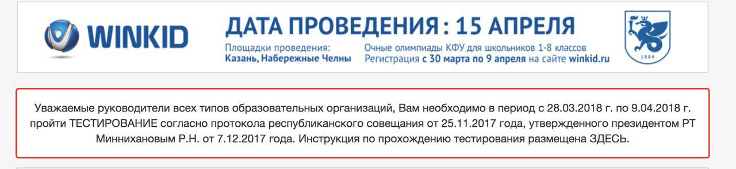

Slide 12
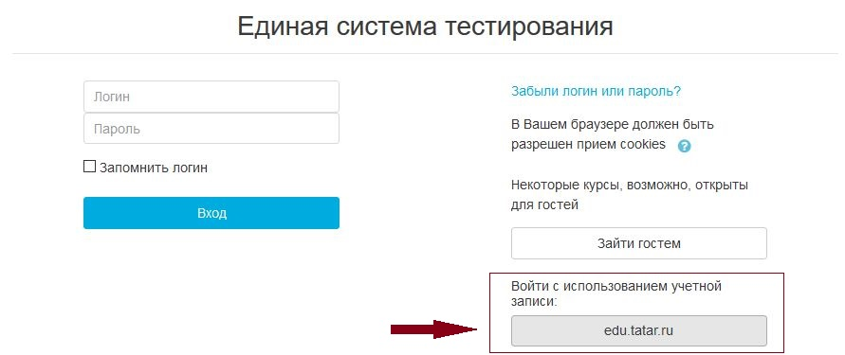

Slide 13
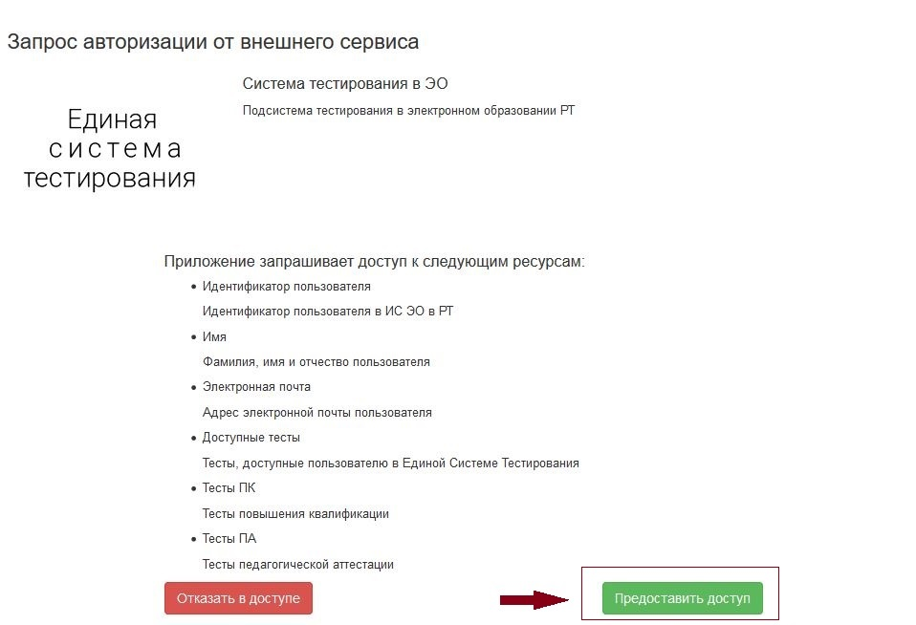

Slide 14
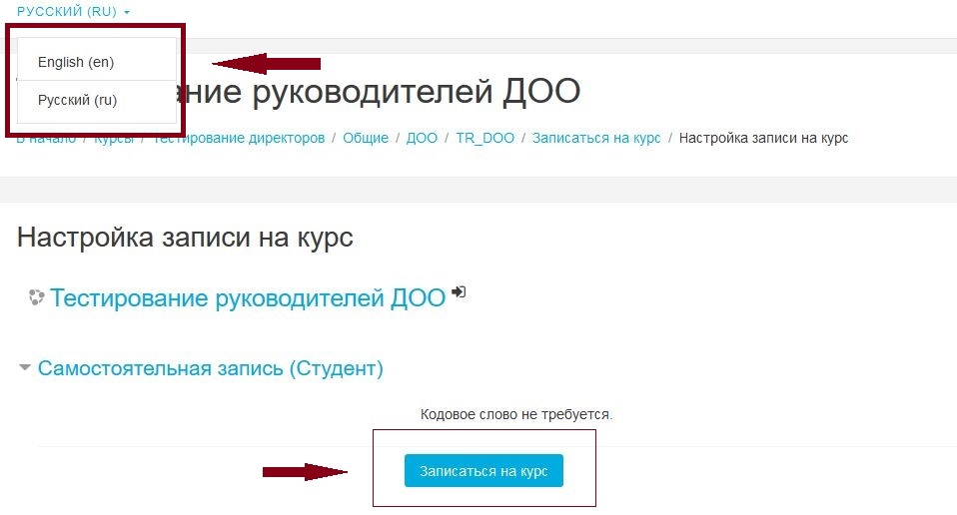

Slide 15
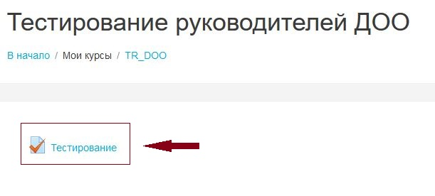

Slide 16
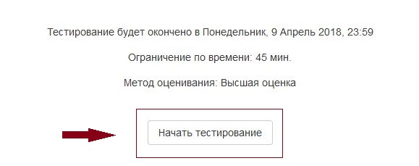

Slide 17
